Slide 1
Eugenio Scapparone
22 dicembre, 2023
Assemblea di Sezione 2024

Slide 2
- Concluso anche quest’anno il tour de force degli ordini: ottimo timing, un ringraziamento a tutti:
amministrazione, responsabili dei fondi, richiedenti.
- Un ringraziamento ++ ai RUP, per tutto il lavoro svolto. Il PNRR è stato per alcuni il battesimo di fuoco, ma
i risultati sono stati eccellenti.
- Enorme lavoro dell’amministrazione: circa 500 ordini, 2100 missioni. Rendicontazione di:
- 8 PRIN;
- Martina/Sara Financial Officer di:
ICSC (Centro Nazionale)
ECOSISTER
SOCIETY_RIPENSA
STAIRWAY
+ MOFFIITS
Agire in modo ordinato con impegni del genere non è facoltativo: quanto (ri)stabilito durante il CDS di
settembre 2023 resta sempre valido.
Apprezzabile sforzo di alcuni nel recepire le regole (sottomissione in modo appropriato di un ERC e di un FIS2)
La sezione non offre nessun supporto per procedure alternative a quanto sopra stabilito.

Slide 3
- Contratti per il lavoro agile finalizzati entro la scadenza del 15 dicembre. Un ringraziamento a tutti,
in particolare a Elena;
- Ringraziamento ai servizi, disponibili per gli esperimenti/iniziative 300 MU
- CALL VQR: Domanda per far parte dei GeV: scadenza il 15 gennaio . Siete pregati di fare domanda.

Slide 4
Le infrastrutture

Slide 5
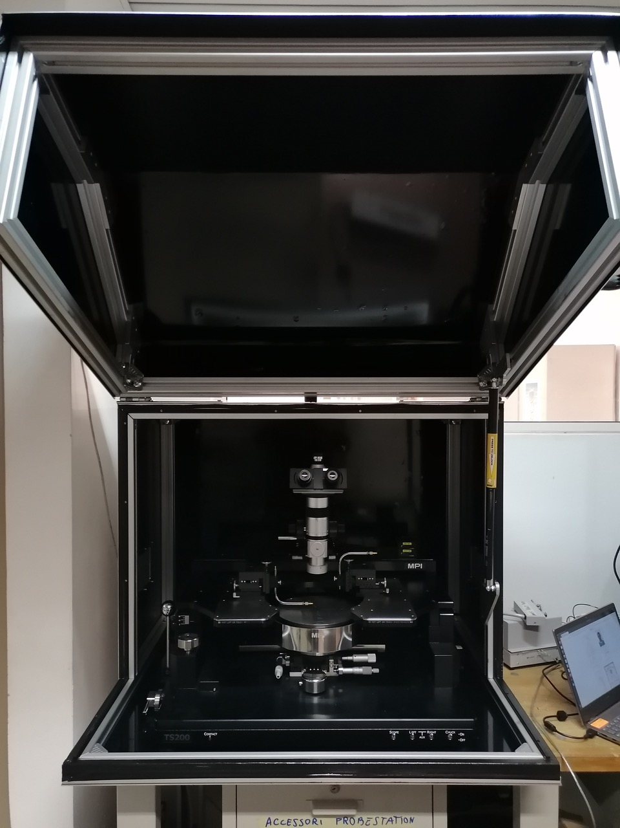
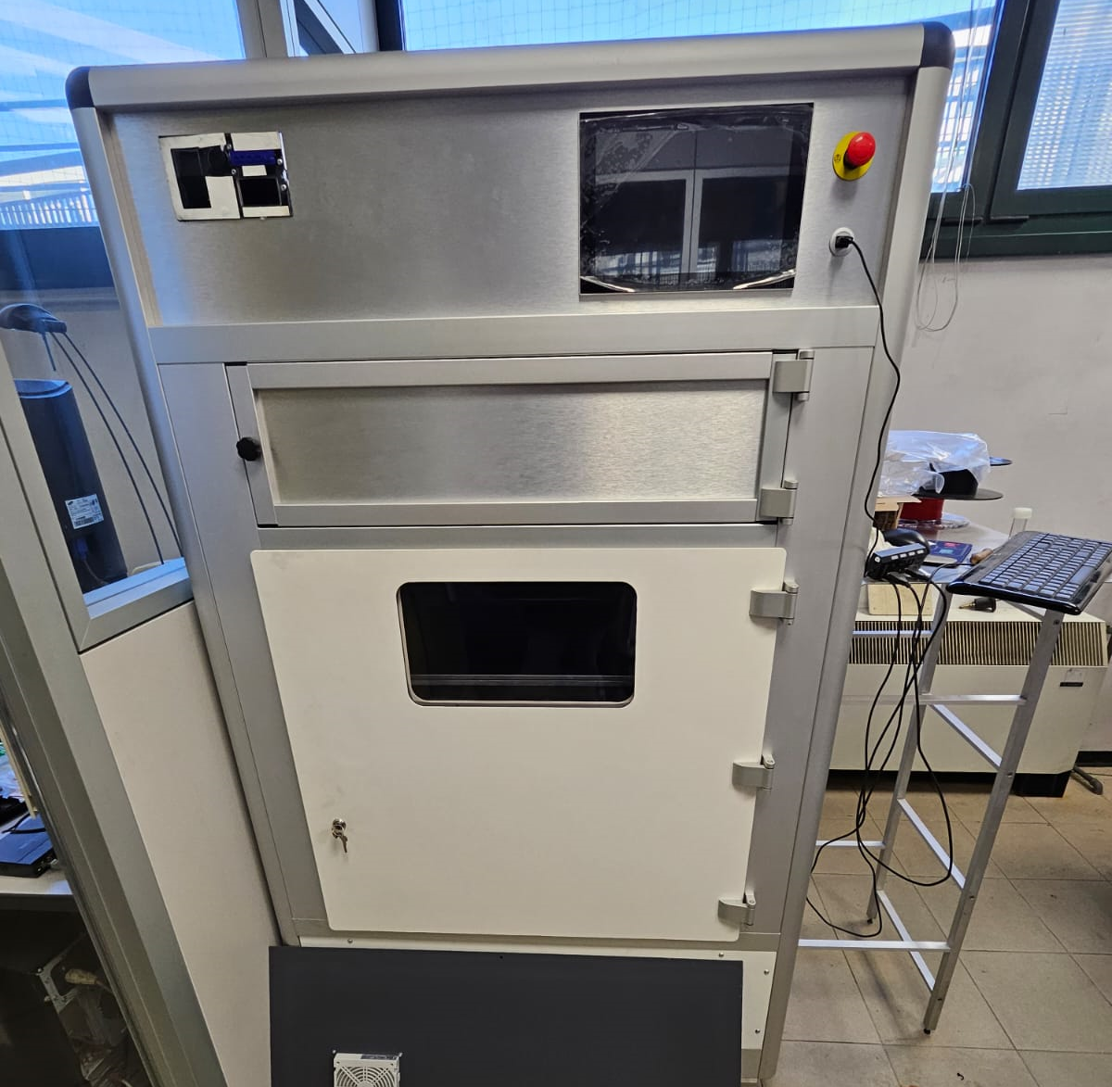
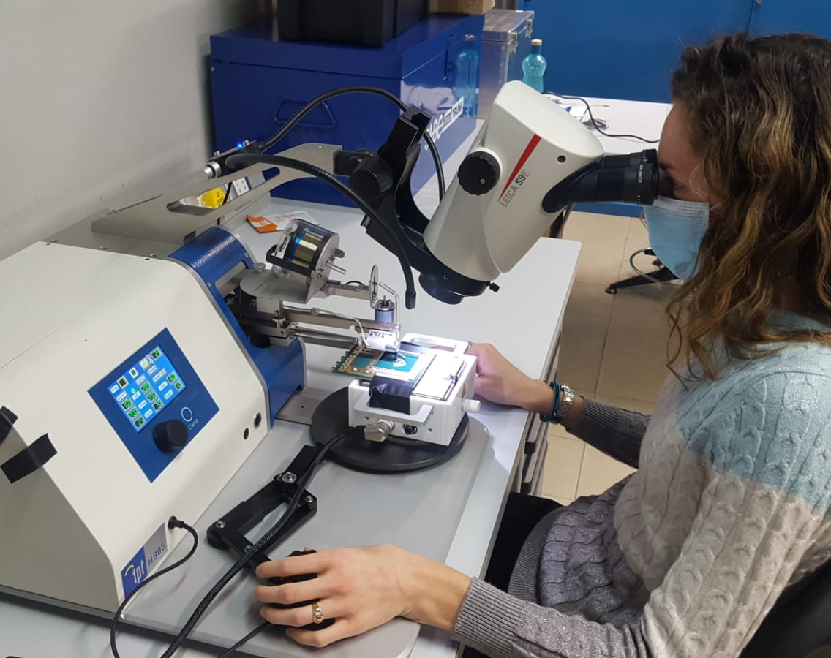
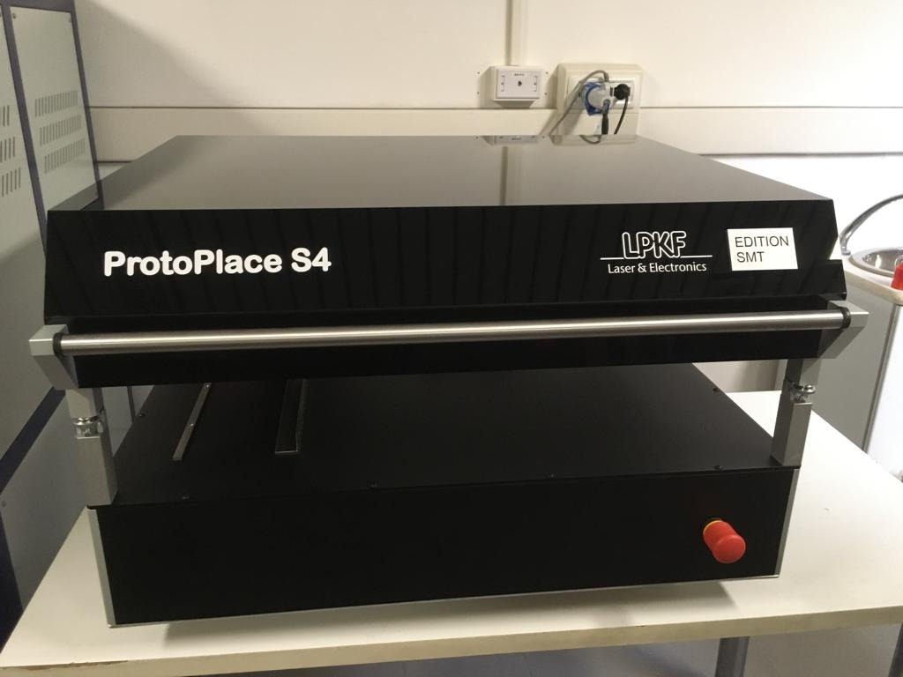
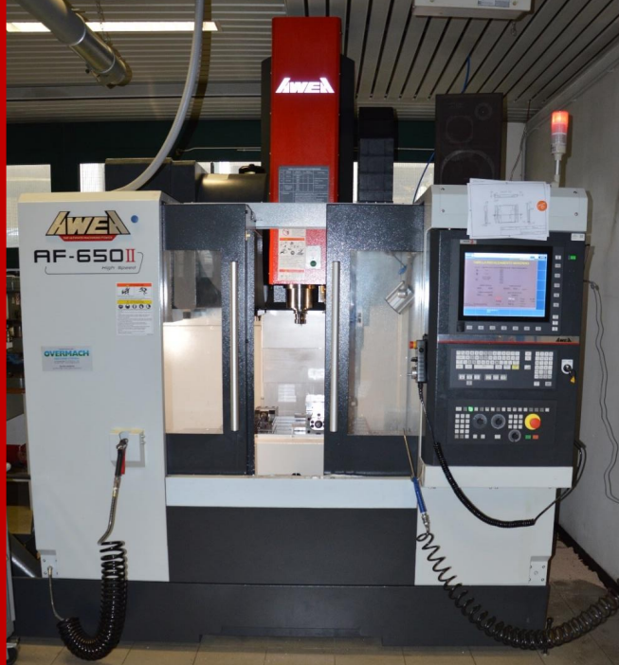
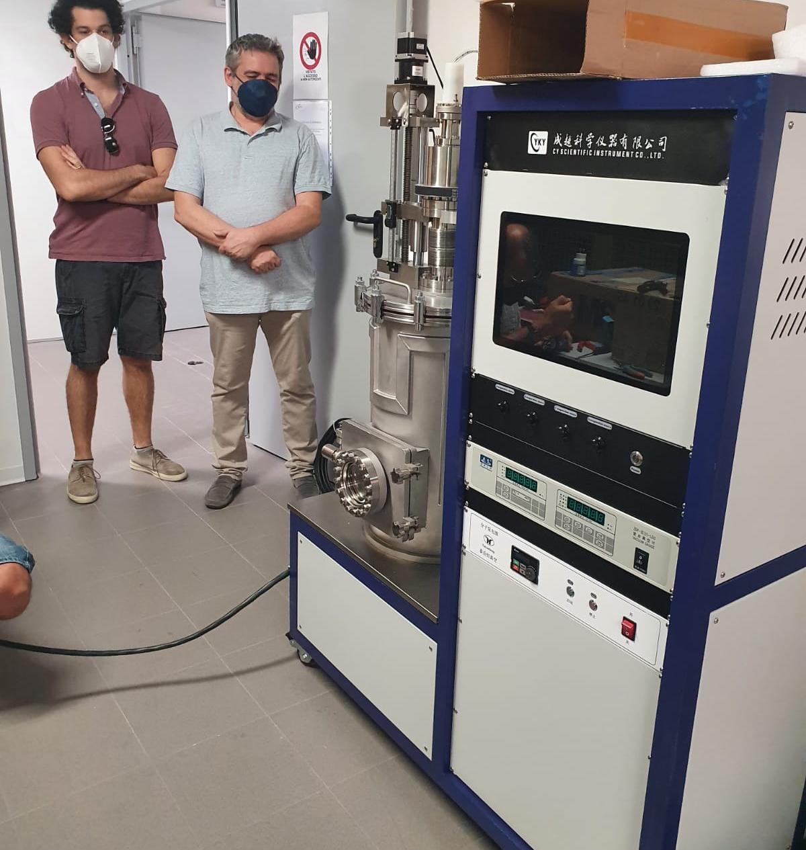
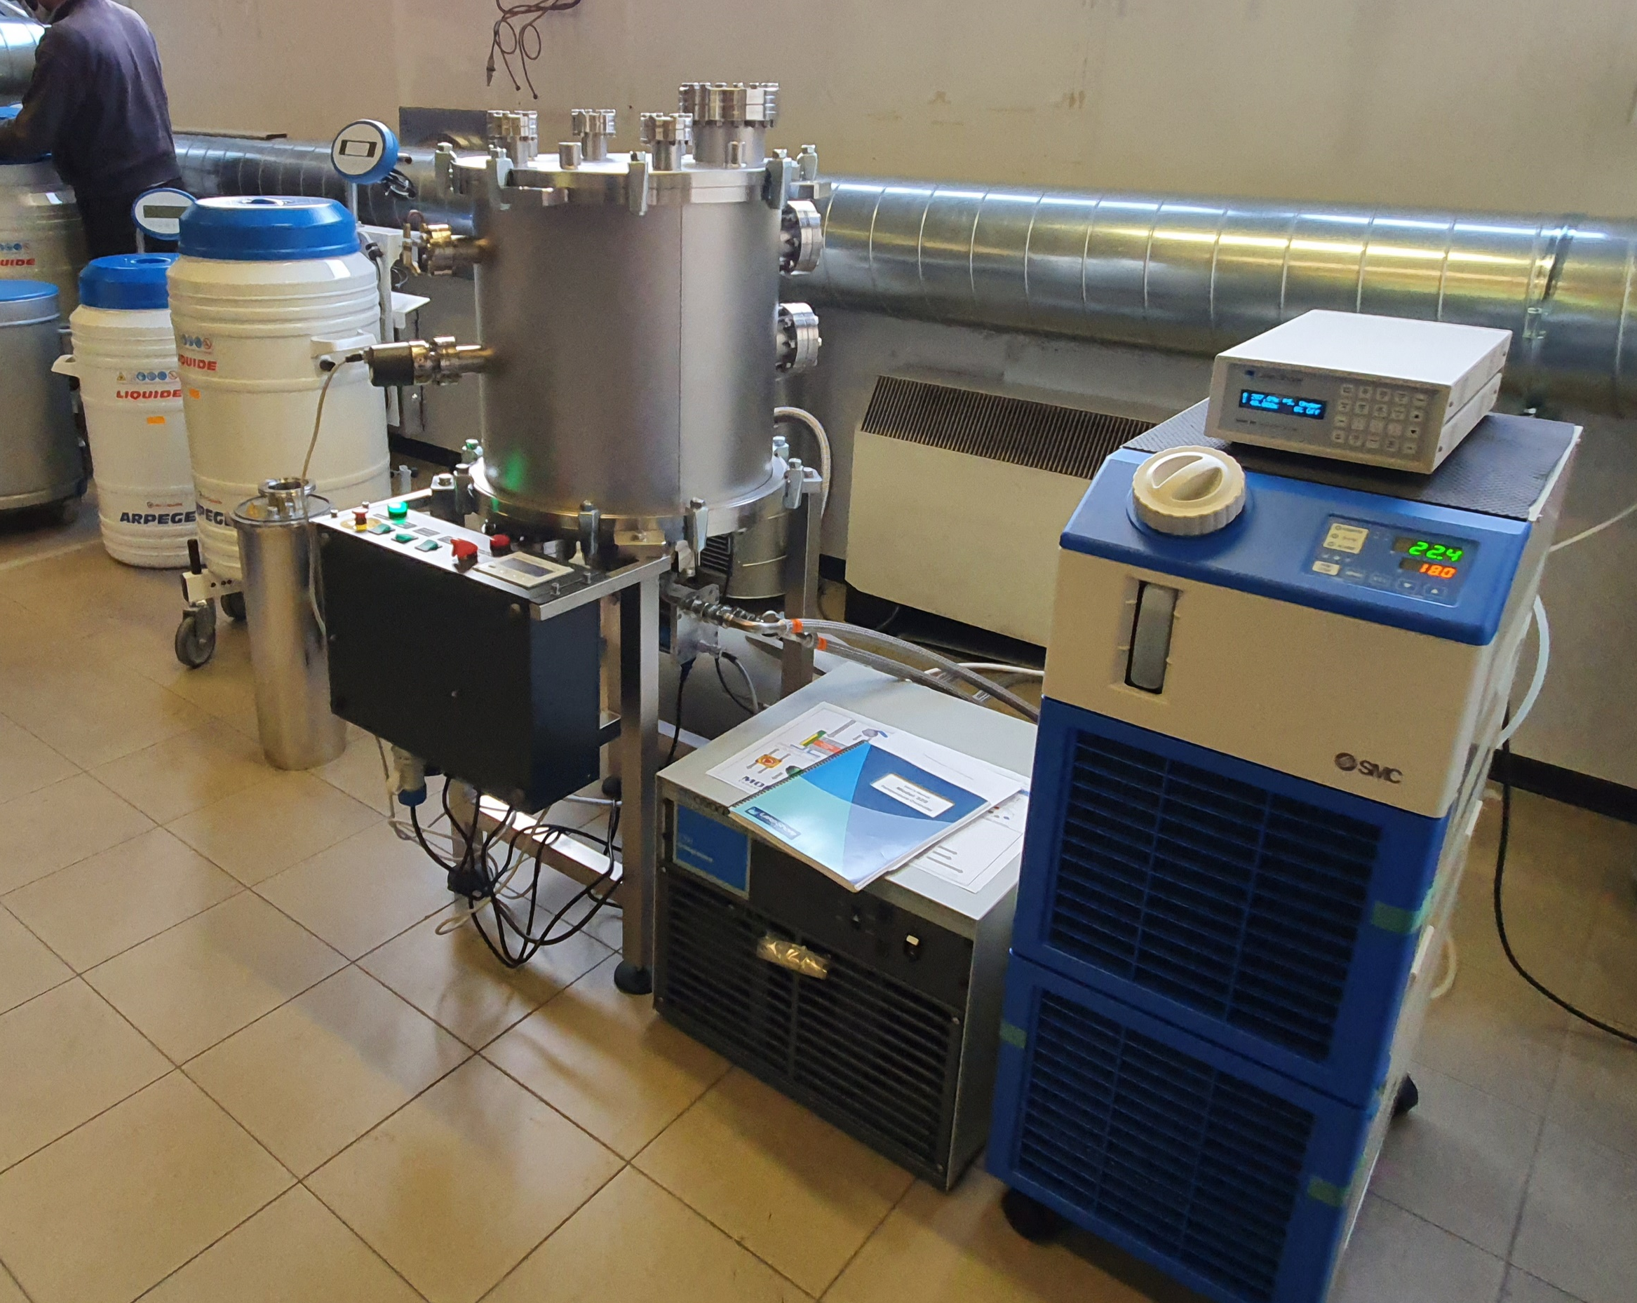
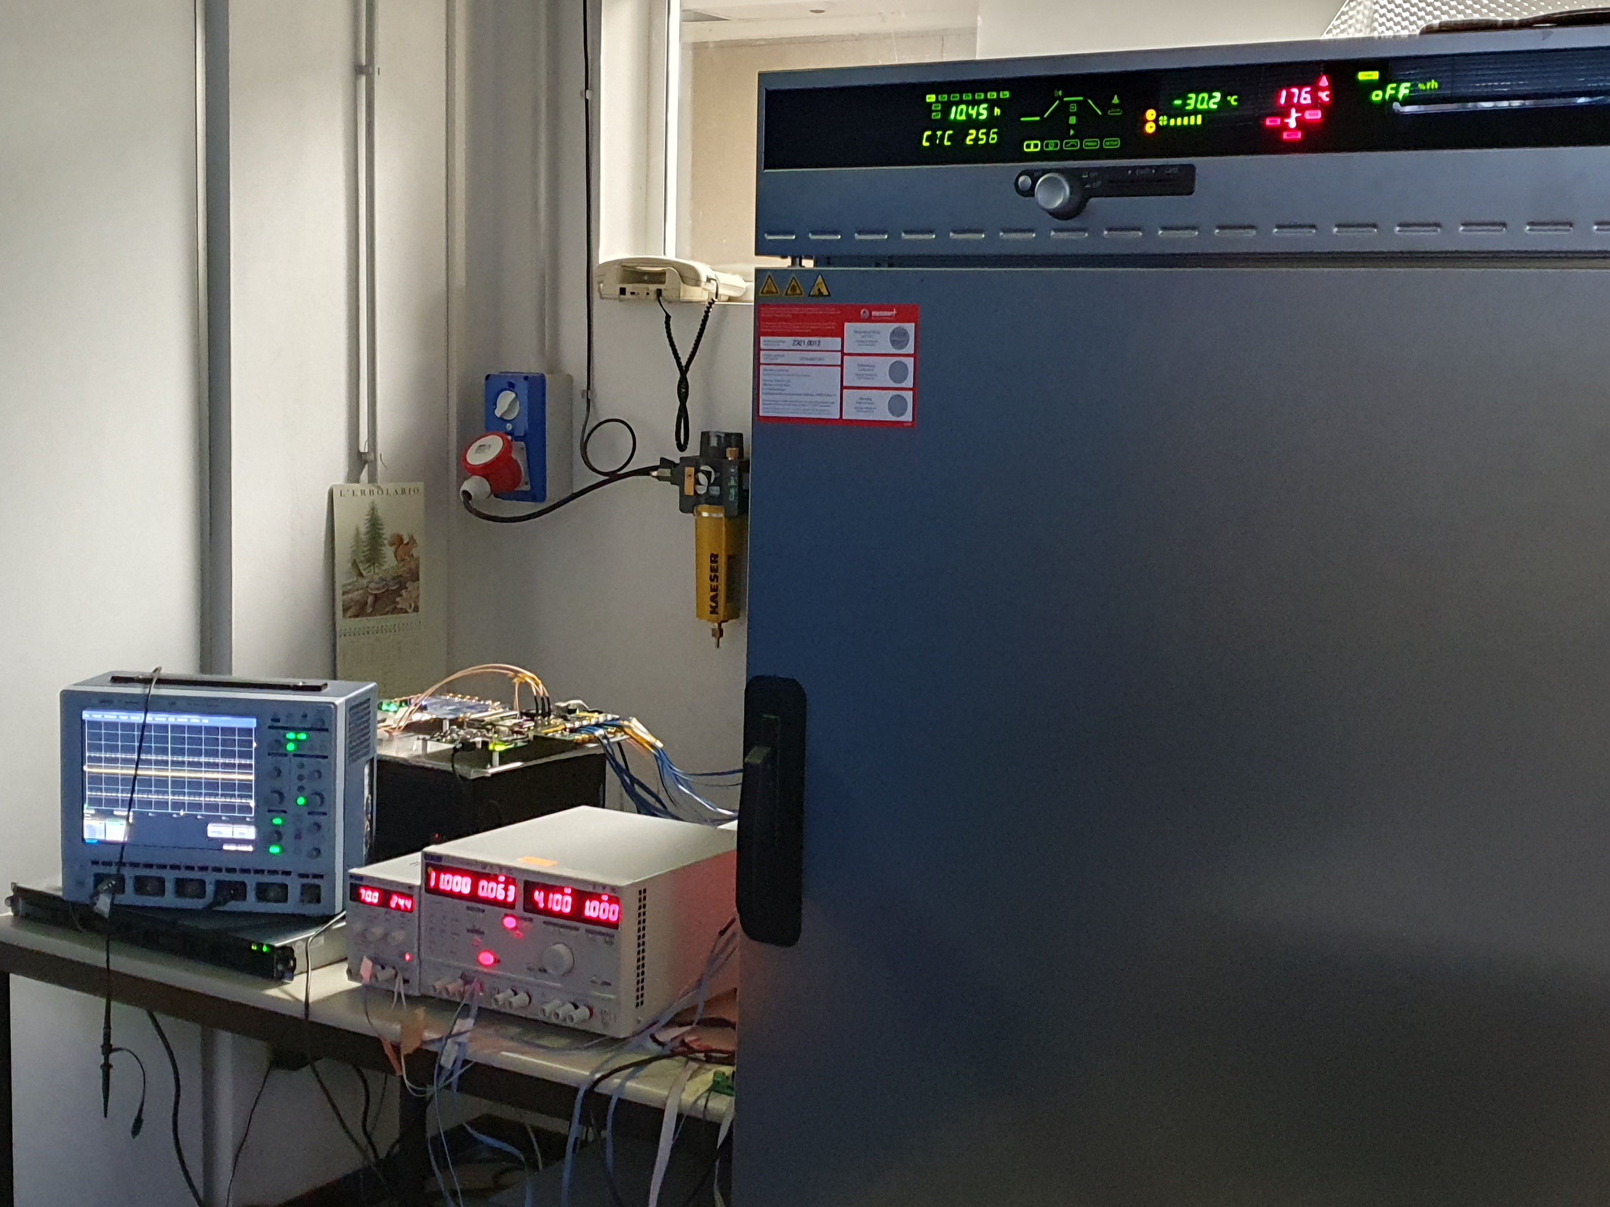
Wire bonder Stampante 3D
Silicon probe Pick & Place
2020 2021
Cold finger + dewar Camere climatiche Si
Evaporatore Fresa a 3 assi

Slide 6
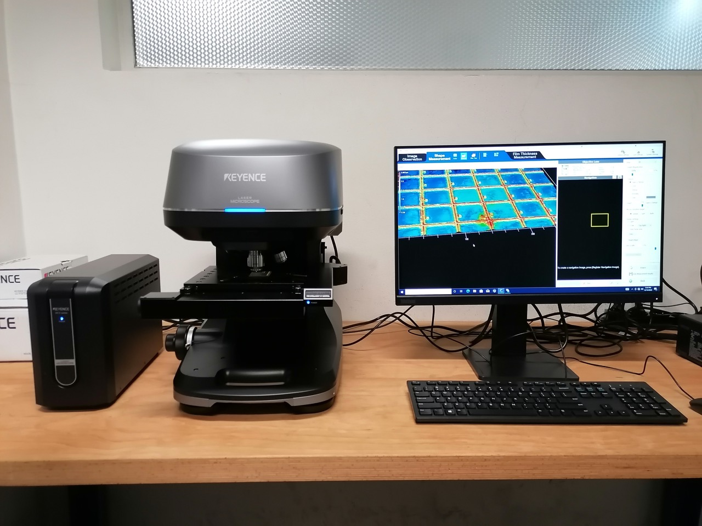
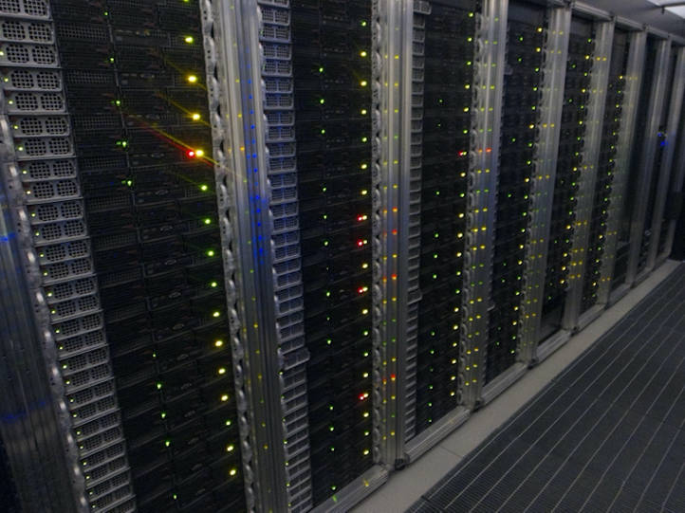
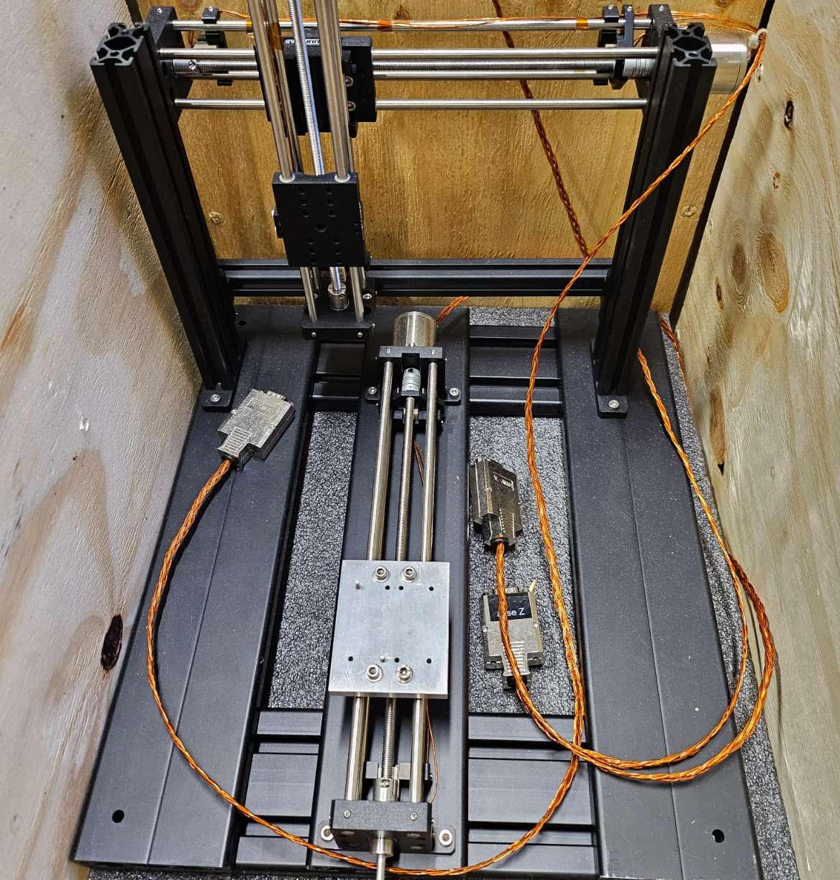
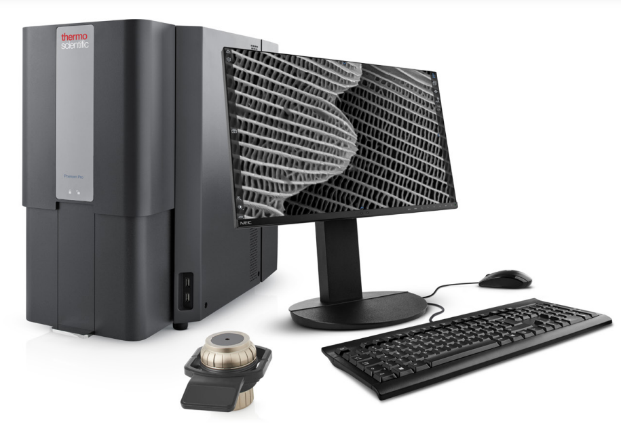
Dischi 500T per il Tier 3 Movimentazione Si
3D laser microscope
2022 2023
Camera a nebbia
SEM

Slide 7
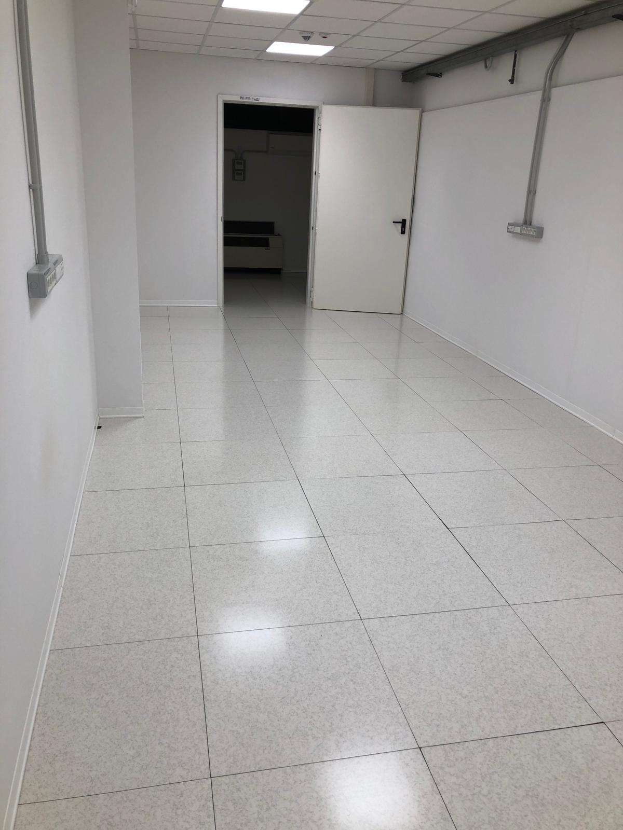
Laboratorio PNRR km3
Dopo un lungo lavoro di tante persone, legato soprattutto
allo smontaggio del tubo a vuoto…
(Benfenati, Bussichella, Chiarusi, Crescentini, Degli Esposti,
Lolli, Margotti, Pellegrini, Spisni, Valieri)
+ Bisi/Zuffa ( interferenza spazio CRAL)
…finalmente ci siamo !
Montaggio della strumentazione (già consegnata)
gennaio – febbraio
Poi a marzo inaugurazione

Slide 8
Il personale
Nel quadriennio 2020-2023 attenzione dell’INFN al personale senza precedenti (almeno negli ultimi 28 anni). Riporto solo
le procedure che hanno interessato Bologna, dimenticandone probabilmente alcune.

Slide 9
IV-VIII
- 2020: (covid o non covid) : 220 posti art. 53 (22737/2020)
- 2020: (covid o non covid) : 427 posti art. 54 (22663/2020)
- 2022; 188 posti art. 53 (24607/2022)
- 2023: 128 posti art. 54 (25073/2022)
…quasi 1000 progressioni per i livelli (IV-VIII)
e non basta: ieri costituito il fondo per altri 101 posti art. 54 da bandire nel 2024.
R&T
Stabilizzazione 2020 (GE 12437 ): 84 posti
Concorso da Ricercatore (23521, 23522, 23523, 23524, 23535/2021 ). 60 posti: Di Gangi, Fasanella, Fontana, Illuminati
PR & PT
- 2020: 23 posti da Primo Tecnologo (22643/2020) + 56 (scorrimento)
- 2020: 28 posti da Primo Ricercatore (22641, 22642/2020) + 86 (scorrimento)
- 2023: 120 posti da Primo Ricercatore (26076/2023)
- 2023 : 100 posti da Primo Tecnologo (26026/2023)
DR & DT
- 2021: 30 posti da Dirigente Tecnologo: 23376/2021
- 2021: 50 posti da Dirigente di Ricerca (23375/2021)
…oltre 500 progressioni per I lievelli IV-VIII

Slide 10
Sono numero corretti ?
NO
No, avrò dimenticato sicuramente qualche concorso
Poi sicuramente ci sarà qualcuno che non ha visto riconosciuto il proprio impegno, ma una valutazione globale su
questi quattro anni a mio avviso va fatta: dare per scontato o dimenticarci non è un atteggiamento equilibrato

Slide 11
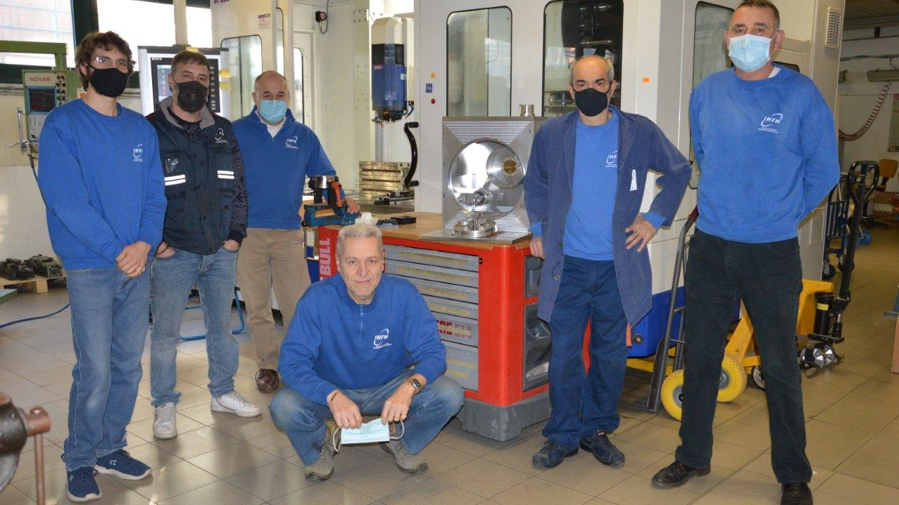
Ciao Fabio

Slide 12
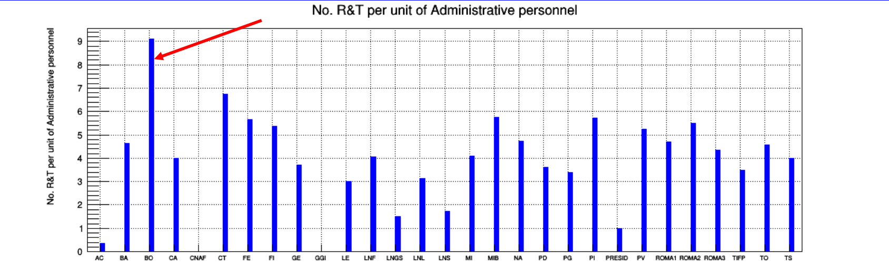
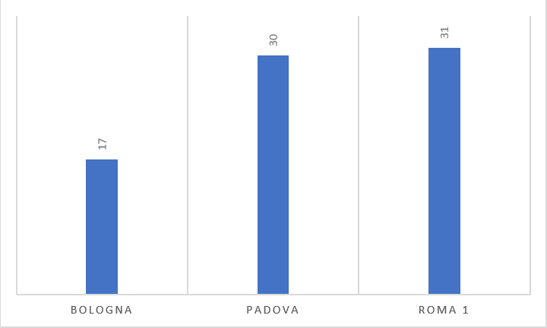
Personale
Adeguato numero di tecnici: in linea
con le strutture con numero
di dipendenti/associati simile
Pochi amministrativi
(anche dopo i 2 posti TD in svolgimento
ne mancano almeno un paio)
Pochi tecnologi:
poco più della metà
rispetto a PD e Roma 1

Slide 13
Il turnover
Pensionamenti 2023
RSP: Crescentini
Pensionamenti 2024
RSP: Gangi
Labele: Bisi, Lolli
STG: Cafaro
Previsione pensionamenti 2025
STG: Togo
→ Concorso CTER in corso
→ D. Bussichella (RSP) + C. Valieri (formazione)

Slide 14
Concorsi a tempo indeterminato 2024-2027
Le necessità
Il personale in formazione
- reintegro di 2 posti a TI dell’amministrazione (pensionamento Galeati, Nicoli)
(concorso per 2 TD in svolgimento)
- reintegro di 1 posto a TI per l’Officina meccanica (Fabio)
da definire
- Stabilizzazione dei 2 tecnologi (1 Labele + 1 TA/Labele/STG) + 2 CTER del PNRR (1 Labele, 1 TA/Labele/STG)
(2 +2 TD)
- concorso a TI per un tecnologo della Progettazione meccanica in vista del pensionamento di Marco Guerzoni
2 Adr
- concorso Coll. Amm. per il servizio di fondi esterni
1 TD
- concorso tecnologo (I-III) per fondi esterni
reclutamento esterno
- concorso per 2 CTER LABELE (pensionamento Bisi, Cafaro, Lolli, Togo)
3 borsisti neodiplomati (Brusegnan, Capello, Marzolla)

Slide 15
Try harder
- Il turnover di un paio di posti di tecnico (IV livello) potrebbe essere l’occasione per trasformare queste posizioni
in posti da Tecnologo
Concorso per posto da tecnologo TD in corso
- la creazione di un “vivaio” di neodiplomati/neolaureati necessita di:
maggiori fondi di overhead (rendicontiamo molto ma con scarsi income: selezionare i progetti)
una maggiore attenzione della terza missione/PCTO verso gli Istituti Tecnici. Ad oggi siamo troppo “liceo-oriented”.
potenziamento degli stage in Sezione da parte degli student degli Istituti Tecnici. Risultati molto buoni, ma bisogna
aumentare le presenze.
Qualche problema con l’accorpamento dei concorsi. Viene meno la domanda preferita (e fuori bando) dalle commissioni
bolognesi:
“ma lei che strumento suona ? “→ perchè anche la band ha bisogna di nuove leve…
Ottimi acquisti negli ultimi anni (vedre prima di pranzo…)

Slide 16

Auguri !

